Slide 1
Муниципальное бюджетное дошкольное образовательное учреждение детский сад комбинированного вида №56 «Северяночка»
г.Нижневартовск
Презентация на тему : « Здоровьесберегающие технологии в ДОУ»
Воспитатель :
Франчук
Татьяна валентиновна

Slide 2
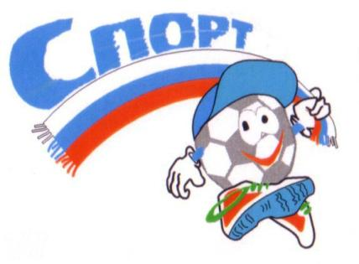
Единственная красота, которую я
знаю, - это ЗДОРОВЬЕ.
Генрих Гейне

Slide 3
Здоровьесберегающие технологии –это система мер,
включающая взаимосвязь и взаимодействие всех факторов
образовательной среды, направленных на сохранение
здоровья ребёнка на всех этапах его обучения и развития.
Главное назначение –это объединение педагогов,
психологов, медиков, родителей и самое главное детей
на сохранение, укрепление и развитие здоровья.

Slide 4
Задачи здоровьесберегающих технологий:
Сохранение и укрепление здоровья детей на основе комплексного и системного использования доступных для детского сада средств физического воспитания, оптимизации двигательной деятельности на свежем воздухе.
2. Обеспечение активной позиции детей в процессе получения знаний о здоровом образе жизни.
3. Конструктивное партнерство семьи, педагогического коллектива и самих детей в укреплении их здоровья, развитии творческого потенциала.

Slide 5
Золотые правила здоровьесбережения:
Соблюдайте режим дня!
Обращайте большое внимание на питание!
Больше двигайтесь!
Спите в прохладной комнате!
Не гасите в себе гнев, дайте вырваться ему наружу.
Постоянно занимайтесь интеллектуальной деятельностью.
Гоните прочь уныние и хандру!
Адекватно реагируйте на все проявления своего организма.
Старайтесь получать больше положительных эмоций.

Slide 6
Выделяются три группы здоровьесберегающих технологий:
ритмопластика
1. Технологии сохранения и стимулированя здоровья:
подвижные и спортивные игры
релаксация
динамические паузы
корригирующая
бодрящая
ортопедическая
гимнастика
Стретчинг
пальчиковая
дыхательная
для глаз

Slide 7
Физкультур
ное занятие
игротренинги
и игротерапия
2.Технологии обучения здоровому образу жизни
беседы из серии «Здоровье»,
самомассаж
коммуникативные игры

Slide 8
арттерапия
технологии музыкального воздействия
сказкотерапия
3. Коррекционные технологии:
технологии воздействия цветом
пескотерапия
психогимнастика
логопедическая ритмика

Slide 9
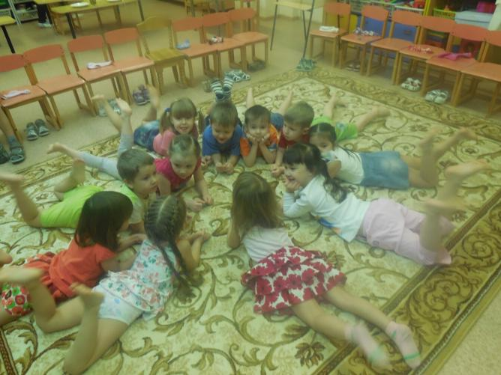
Релаксация — глубокое мышечное расслабление. Помогает при состоянии стресса, переутомлении, растерянности, перевозбуждении.

Slide 10
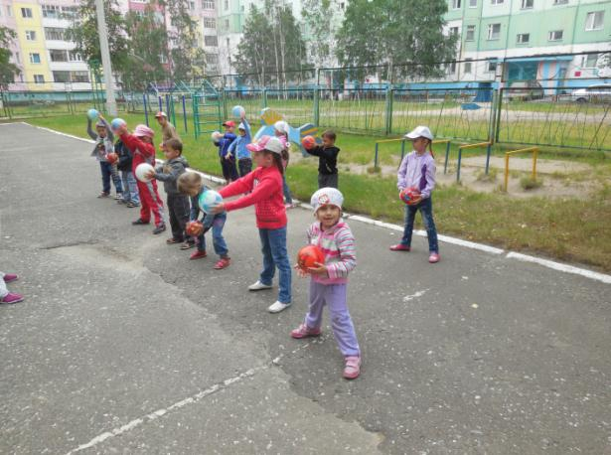
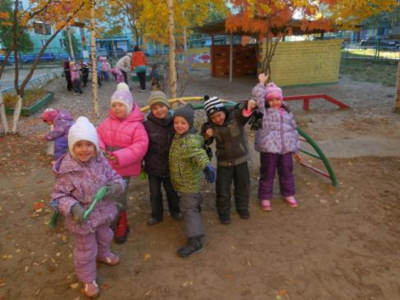
Подвижные и спортивные игры
на свежем воздухе.

Slide 11
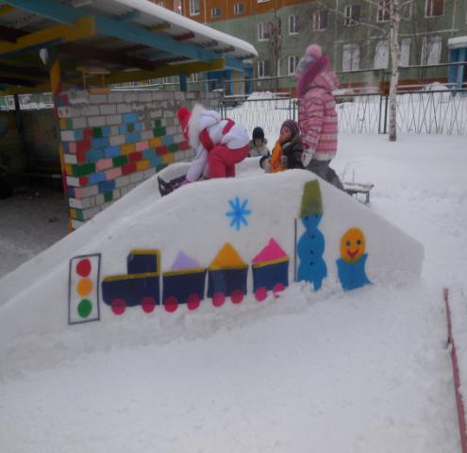
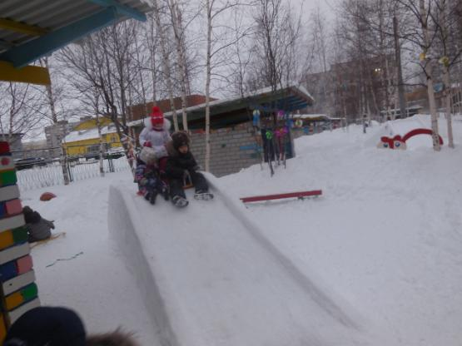
Игры на свежем воздухе.
Катание с горки.

Slide 12
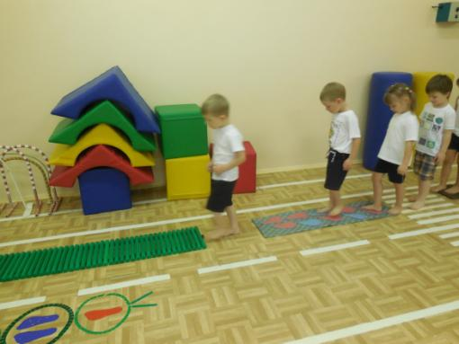
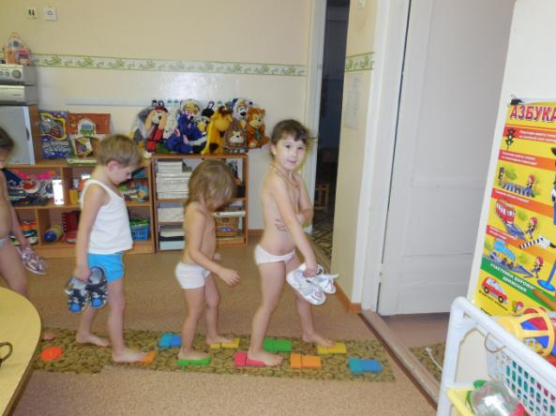
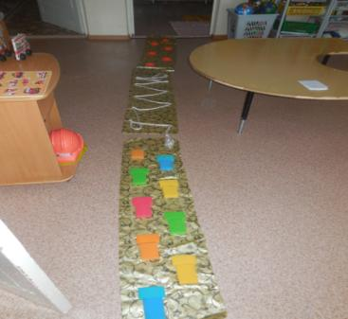
Ортопедическая гимнастика

Slide 13
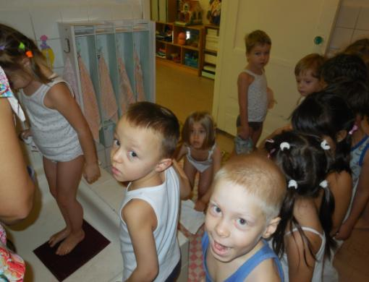
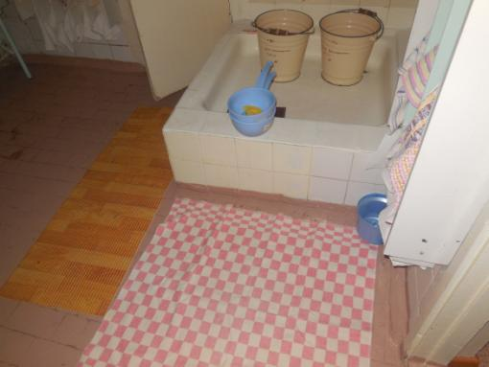
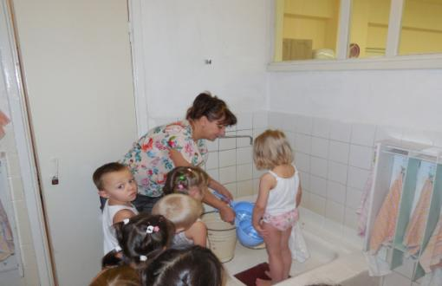
Контрастное закаливание

Slide 14
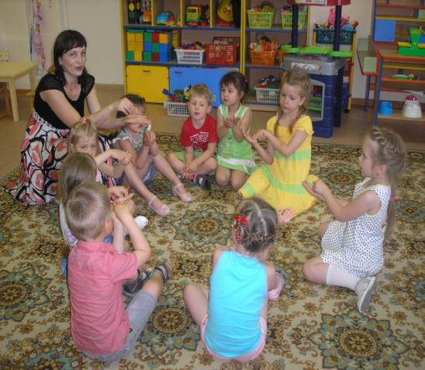
Пальчиковая гимнастика

Slide 15
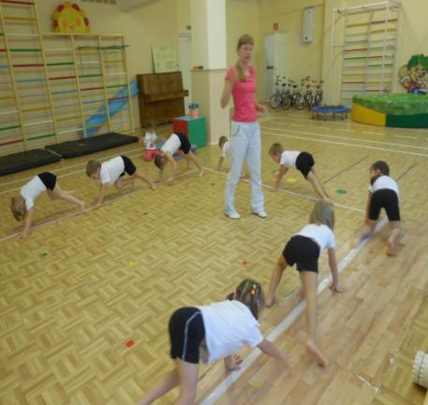
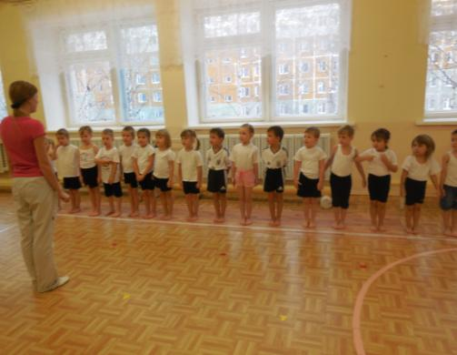
Физкультурное занятие

Slide 16
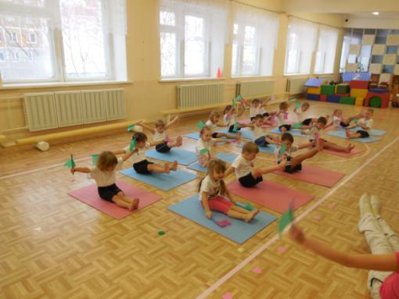
Игротерапия

Slide 17
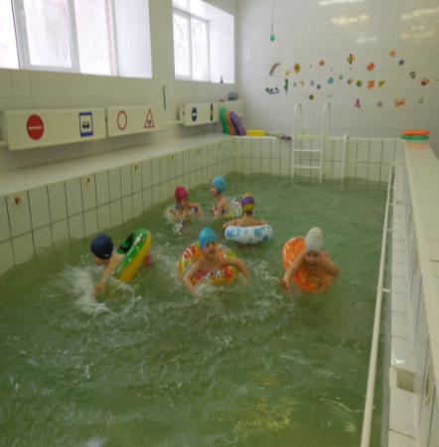
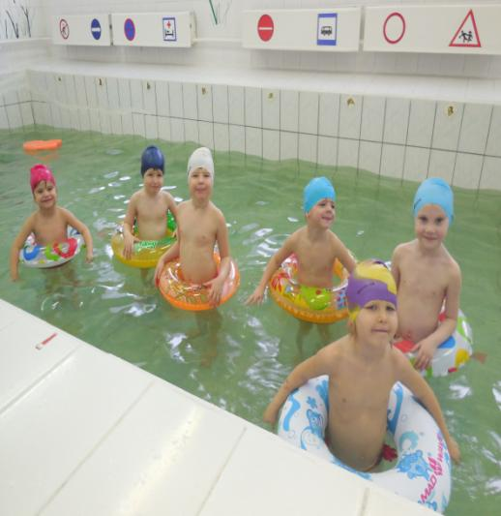
Занятие в бассейне

Slide 18
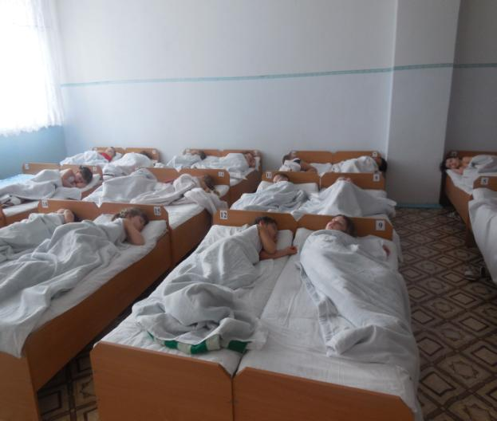
Крепкий дневной сон.

Slide 19
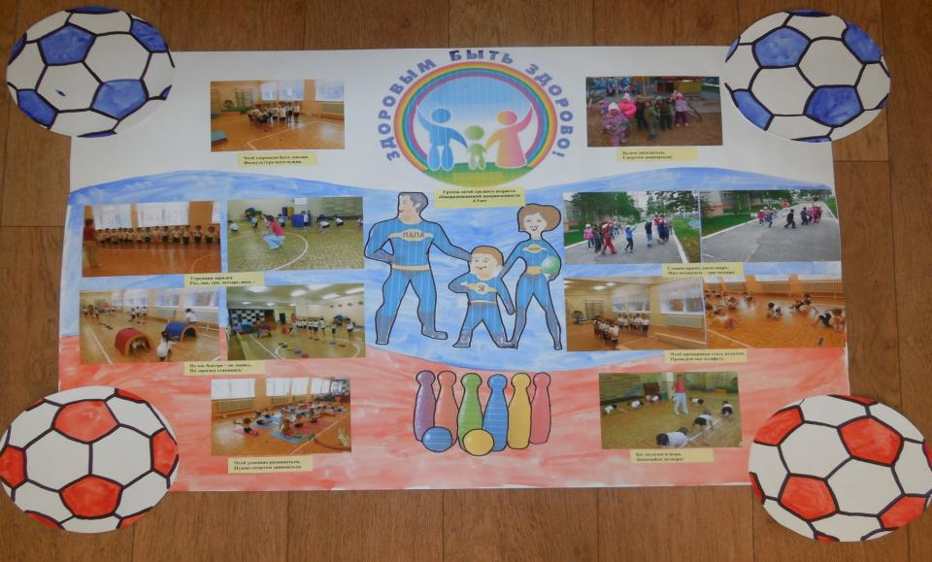
Стенгазета «Здоровым быть здорово»

Slide 20
Будьте здоровы!!!

